Slide 1


Babak Penyisihan
DOKTER CILIK FK UHT 2021

Slide 2
Ketentuan Umum Babak Penyisihan
Peserta yang mengikuti babak penyisihan adalah seluruh peserta yang telah telah mendaftar sebagai peserta DOKCIL FK UHT 2021.
Peserta akan dibagi dalam beberapa kelompok dan masuk kedalam Breakout Room Zoom yang sudah ditentukan oleh panitia didampingi oleh liaison officer (LO) dan instruktur.
Sebelum perlombaan dimulai peserta wajib memastikan sekeliling tempat perlombaan tidak ada barang atau hal-hal yang mencurigakan.
Peserta yang terlambat akan diberi waktu pengerjaan tambahan sebesar ½ (setengah) dari waktu keterlambatan. Dengan alasan koneksi internet wajib memberikan bukti screenshot/ foto connection lost/ error dengan memperlihatkan waktu/jam kepada LO melalui WA. Contoh : Peserta A terlambat 10 menit maka waktu tambahannya adalah 5 menit.
Selama pengerjaan soal berlangsung, peserta dilarang berdiskusi dengan pihak lain dan dilarang membuka buku/ situs internet selain link yang diberikan oleh panitia.

Slide 3
Sebelum pembagian link soal dan pengerjaan soal, instruktur akan menjelaskan tata cara dan mekanisme menjawab soal, dengan media Microsoft Powerpoint.
Masing-masing peserta akan mendapatkan soal via link yang dibagikan oleh panitia melalui kolom chat zoom sesaat sebelum pengerjaan soal dimulai.
Apabila panitia mengetahui adanya kecurangan, maka akan diberikan peringatan pertama. Apabila peserta tersebut mengulangi kecurangan yang ke dua kalinya, maka akan diberikan peringatan kedua dan poin peserta akan dikurangi sebesar 10 poin dan apabila peserta tersebut mengulangi kecurangan yang ke tiga kalinya, maka peserta tersebut akan di diskualifikasi.
Semua keputusan juri dan panitia tidak dapat diganggu gugat.

Slide 4
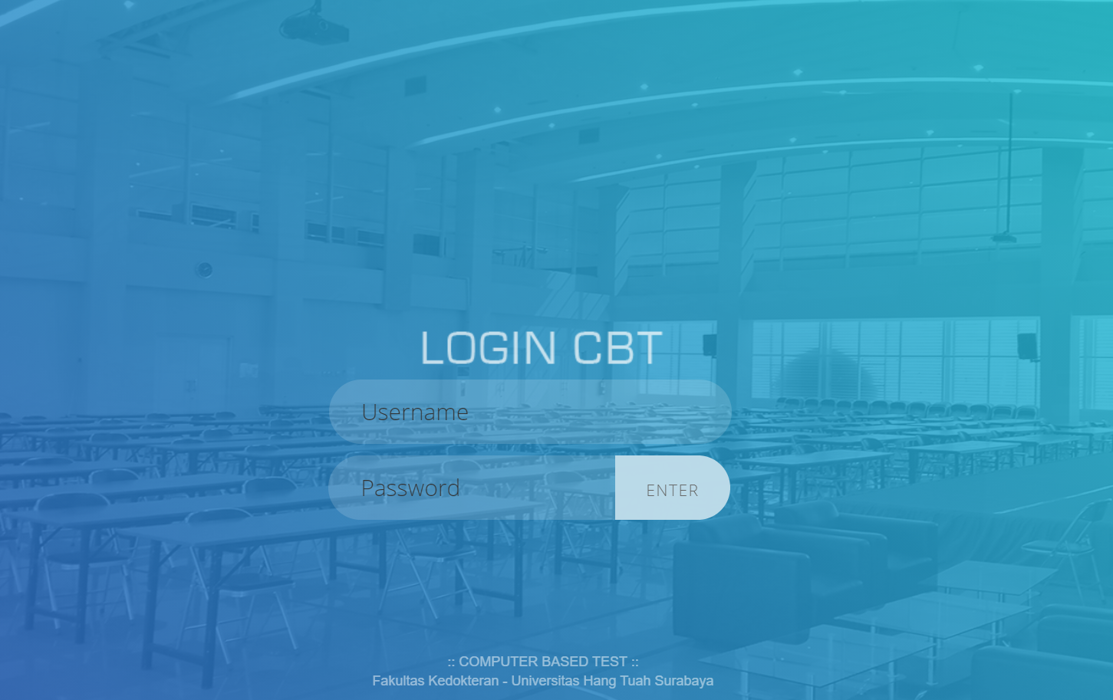

BABAK PENYISIHAN
SESI 1
SESI 2
Pilihan Ganda / MCQ
Uraian / Esai

Slide 5
Mekanisme Babak Pilihan Ganda
Menggunakan website CBT FK UHT yang dapat diakses melalui Google Chrome.
Peserta akan mendapatkan username sebelum perlombaan dimulai dan password akan dibagikan oleh masing-masing LO pada hari pelaksanaan.
Tipe soal yang diujikan adalah MCQ (Multiple Choice Question) atau soal pilihan ganda dengan 5 pilihan jawaban (pilihan jawaban A sampai E).
Peserta diminta memilih 1 jawaban yang paling tepat dari kelima pilihan jawaban tersebut.
Alokasi waktu 35 menit untuk mengerjakan 35 nomor.
Peserta memastikan jumlah soal yang telah diberikan telah sesuai dengan melihat keseluruhan nomor soal.
Saat waktu sudah selesai, peserta dapat melaporkan dan menunjukan layar monitor pada tampilan home CBT FK UHT kepada pengawas masing-masing Breakout Room Zoom.

Slide 6
Mekanisme Soal Uraian
Setelah peserta menyelesaikan sesi pertama akan melanjutkan ke sesi kedua.
Tipe soal yang diujikan adalah esai atau uraian.
Menggunakan website Google Form yang dapat diakses melalui Google Chrome.
Diberikan waktu 10 menit untuk mengisi identitas pada halaman pertama Google Forms.
Peserta diminta menuliskan jawaban pada kolom jawaban yang telah disediakan dan tidak ada batasan panjang jawaban.
Alokasi waktu 30 menit untuk mengerjakan 5 nomor dimulai saat token diberikan oleh panitia melalui chat Zoom.
Peserta harus melakukan submit tepat waktu. Setelah selesai mengerjakan peserta dapat melaporkan dan menunjukan layar monitor kepada pengawas masing-masing Breakout Room Zoom.

Slide 7
Sistem Penilaian Babak Penyisihan

Slide 8
Sesi 1 Pilihan Ganda / Multiple Choice Question
Soal berjumlah 35 nomor
Sistem penilaian untuk soal pilihan ganda :
Poin + 2 jika jawaban benar
Poin + 0 jika jawaban salah maupun tidak dijawab/kosong
Total poin pilihan ganda : 70 poin

Slide 9
Sesi 2 Uraian / Esai
Soal berjumlah 5 nomor
Bobot soal :
Soal 1 = + 5 jika jawaban benar
Soal 2 = + 5 jika jawaban benar
Soal 3 = + 5 jika jawaban benar
Soal 4 = + 5 jika jawaban benar
Soal 5 = + 10 jika jawaban benar
Poin + 0 jika jawaban salah maupun tidak dijawab/kosong
Total poin uraian : 30 poin
Total soal keseluruhan babak penyisihan : 40 soal
Total poin keseluruhan babak penyisihan : 100 poin

Slide 10
Ketentuan Lolos ke Babak Quarter Final

Slide 11
Peserta yang berhak lolos ke babak selanjutnya adalah 50 peserta dengan nilai tertinggi berdasarkan peringkat akumulasi nilai. Apabila terjadi kesamaan nilai, maka peserta yang memiliki jumlah benar terbanyak akan menduduki peringkat yang lebih tinggi sehingga berhak maju ke babak selanjutnya.

Slide 12
TERIMA KASIH

